Slide 1
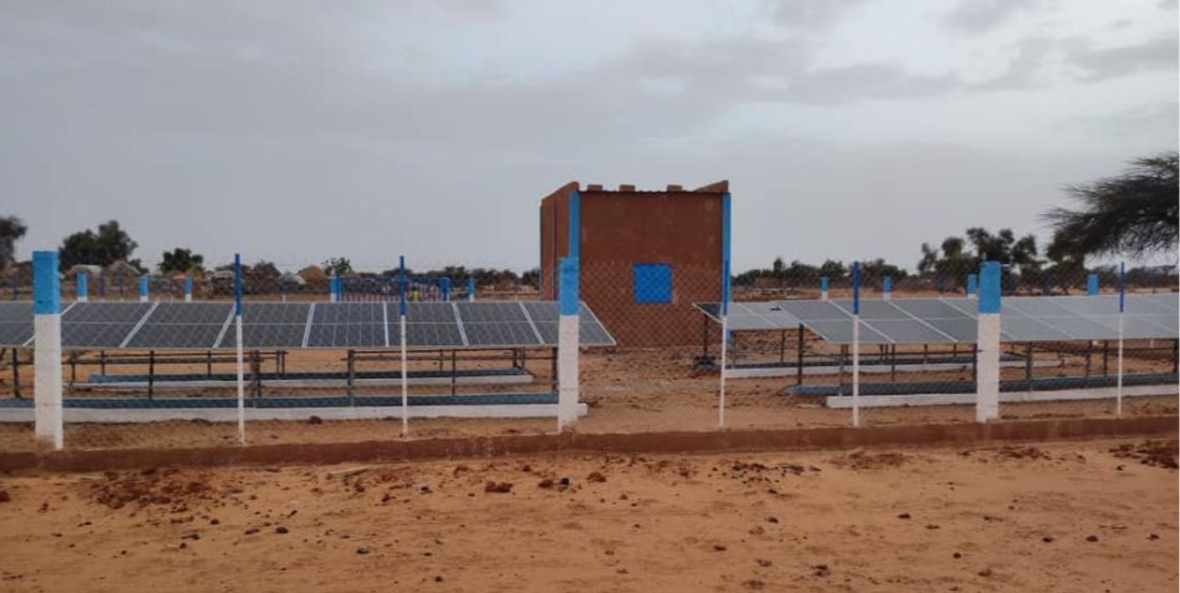

LA CENTRALE DU SOLAIRE
INFRASTRUCTURES
EAU
Entreprise citoyenne pour l’accès de tous aux services essentiels — Eau & Énergie.

Slide 2

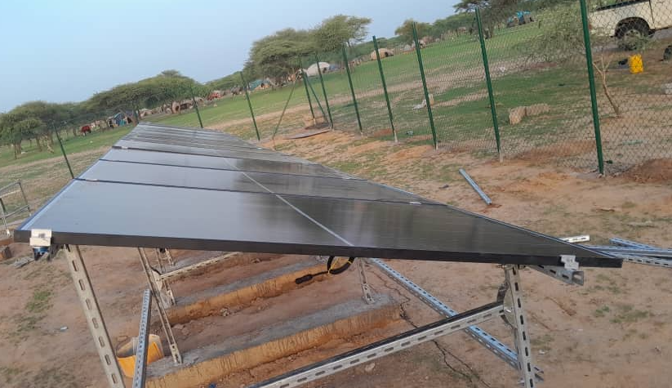
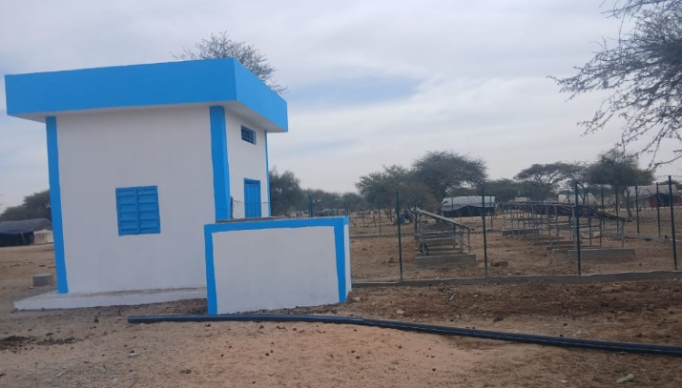
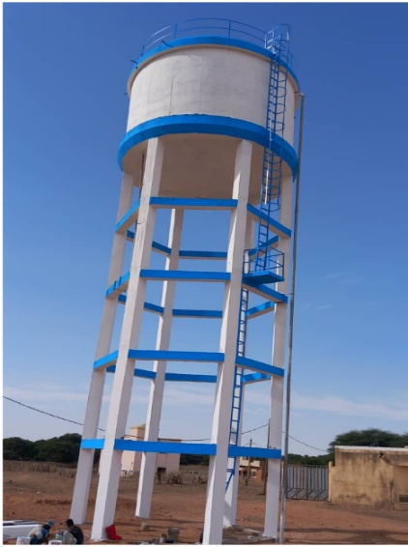
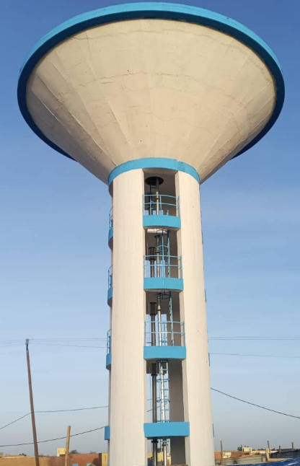
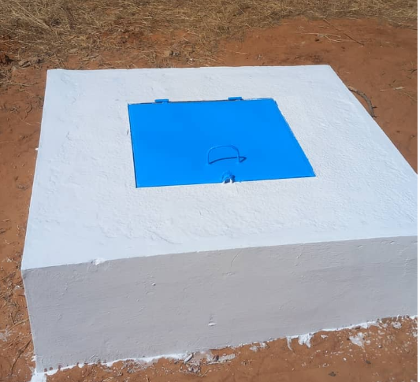
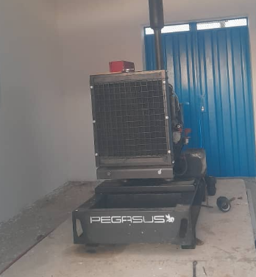
INFRASTRUCTURES EAU
AEP & SNDE
PSEA : Travaux de renforcement des centres SNDE & réhabilitation de 15 AEPs dans les 02 Hodhs
CHIFFRES CLÉS
▸ 13 châteaux d’eau de 20 et 300 m³ surélevé de 10 à 15m
▸ 17 systèmes de pompage solaire 5-18 m³/h à une HMT 70-100 m
▸ Puissance totale des champs solaires : 80,40 KWc
▸ Fourniture et installation de 08 Groupes électrogènes de 20 à 30 Kva
▸ Construction de 08 Locaux techniques
▸ Construction de 56 regards de vannes de sectionnement
▸ Pose de 103 450 ml de PEHD 160-63 mm
CDS · La Centrale du Solaire
02

Slide 3
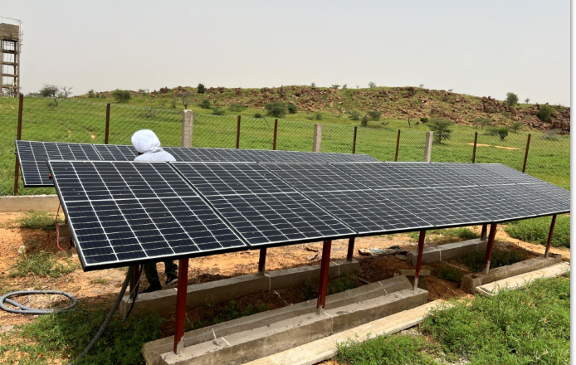
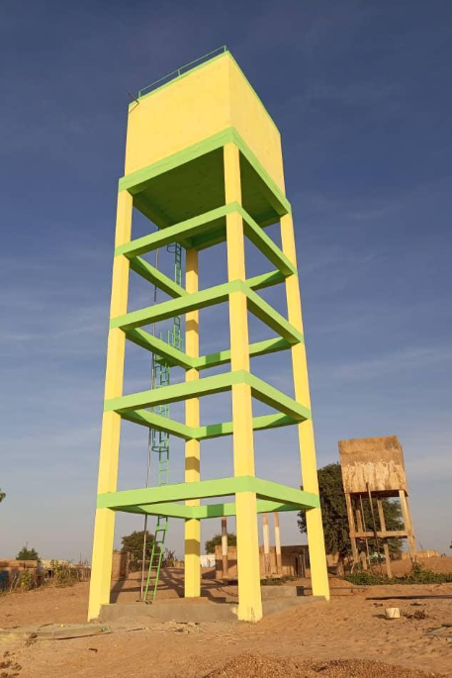
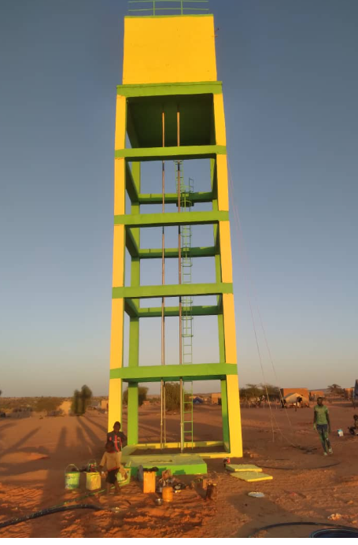
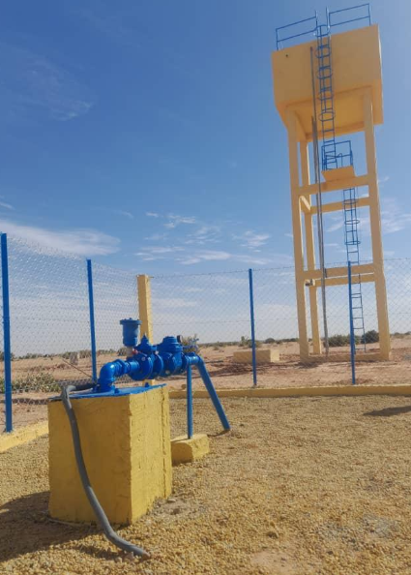
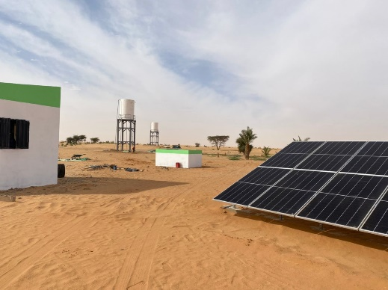
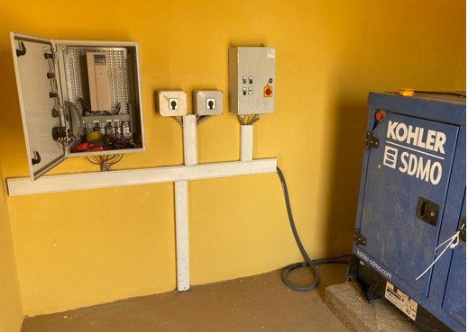
INFRASTRUCTURES EAU
AEP MULTI-WILAYAS
MHA, TAAZOUR, UNICEF & AUTRES : Travaux de réalisation des AEP dans les Wilayas du Hodh Echargui, Hodh El Gharbi, Trarza, Guidimakha et Adrar
CHIFFRES CLÉS
▸ 22 châteaux d’eau de 20 à 70 m³ / surélevé de 10 à 15m
▸ 22 systèmes de pompage solaire 5-15 m³/h à une HMT 50-100 m
▸ Puissance totale des champs solaires : 104 KWc
▸ 70 regards de vannes de sectionnement
▸ 450 branchements particuliers
▸ Pose de 54 155 ml de PEHD 110-63 mm
CDS · La Centrale du Solaire
03

Slide 4
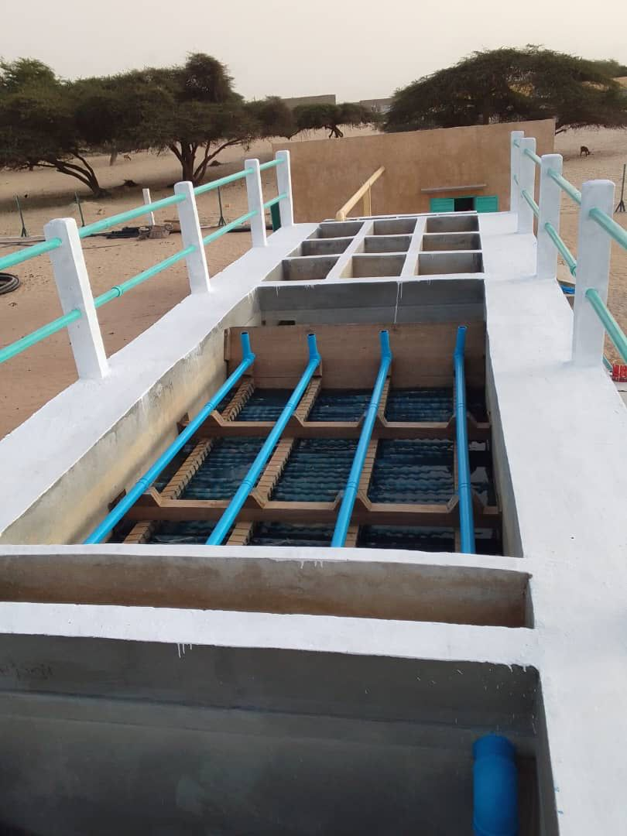
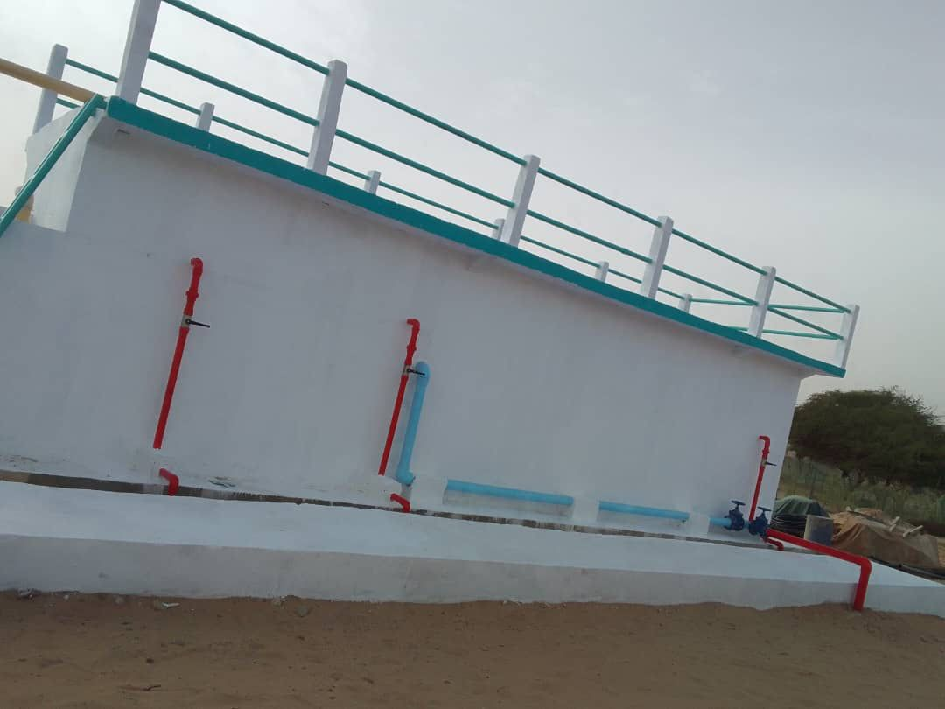
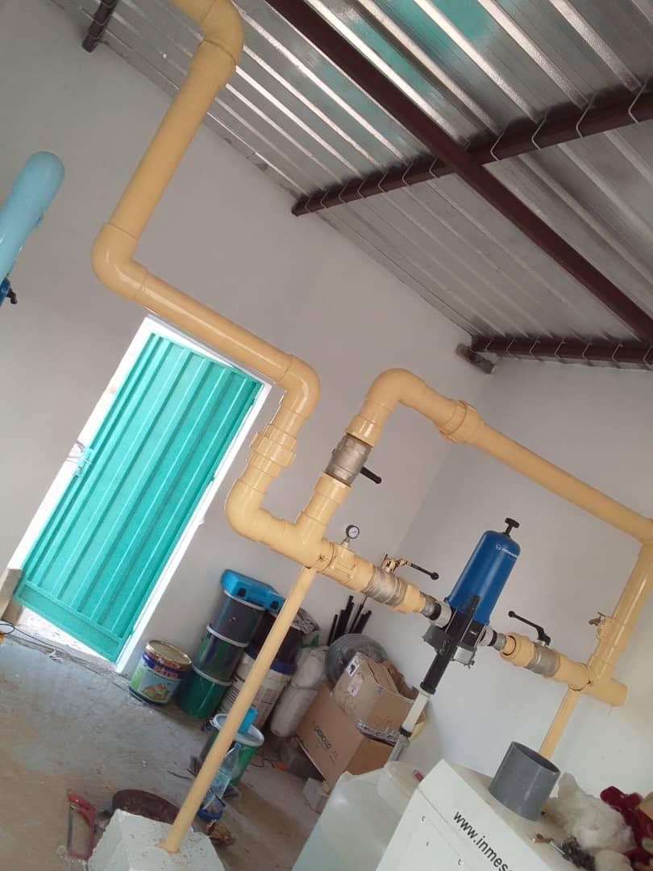
INFRASTRUCTURES EAU
TRAITEMENT D’EAU
BRITISH PETROLUIM : Renforcement de l’Alimentation en Eau potable de Ndiago, Station de Traitement d’eau à Ebden
CHIFFRES CLÉS
▸ Construction d’une Station de traitement de capacité de 15 m³/h
▸ Installation d’un Groupe Electrogène de 33 Kva
▸ Installation d’un Champs solaire de 4,68 KWc
▸ Installation de 02 pompes de surface de 3 Kw
▸ Installation de 02 pompes Dosatrons
▸ Construction d’un Local technique de 24 m²
▸ Pose 4500 ml de PEHD 125-63 mm
CDS · La Centrale du Solaire
04

Slide 5
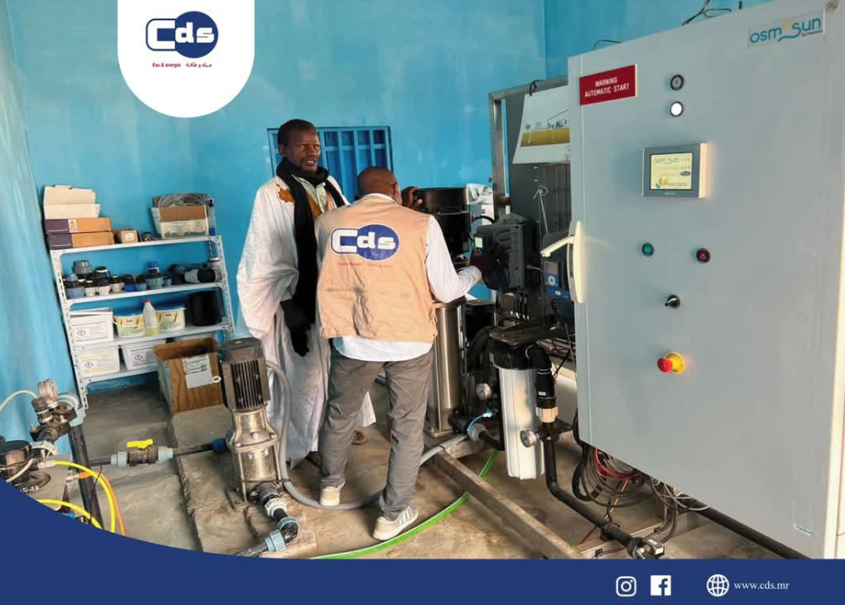
INFRASTRUCTURES EAU
DESSALEMENT
UNICEF : Unité de dessalement d’eau à Gvave Peulh dans la Wilaya de l’Assaba
CHIFFRES CLÉS
▸ Installation d’une unité de dessalement Os6BW
▸ Installation d’un Champ solaire de 18,2 KWc
▸ Installation d’un Système de pompage Solaire de 4 Kw
▸ Clôtures grillagées de 160 ml
▸ Construction d’un local technique
▸ Construction de 05 regards
▸ Pose 2500 ml de PEHD 90-63 mm
CDS · La Centrale du Solaire
05

